Slide 1


组会汇报
2023.9.13

Slide 2

本科期间微塑料研究课题

Slide 3
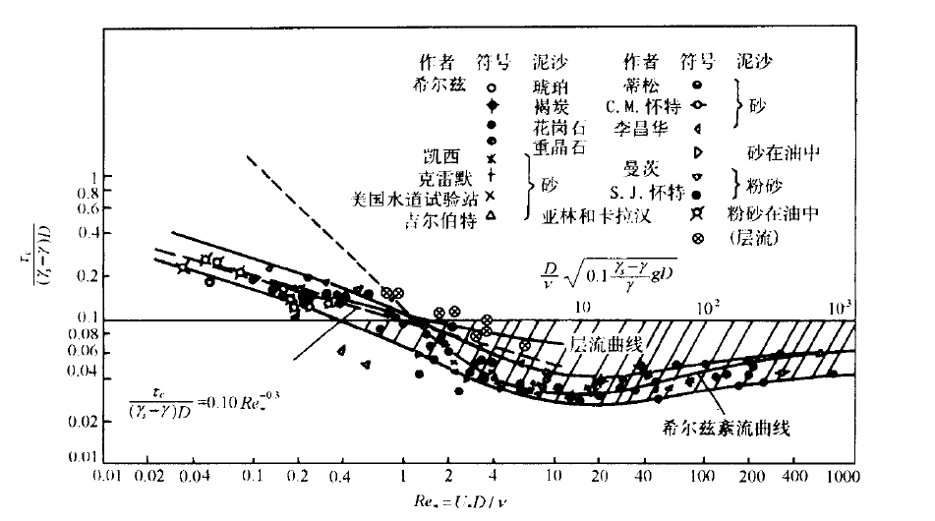
微塑料的起动
水生环境中微塑料密度：0.85~1.56g/cm³
起动条件（类比泥沙起动）：
1、切应力主导：ε=γhj，
2、紊动能主导：圆柱形、方片状、平板形、球形

Slide 4
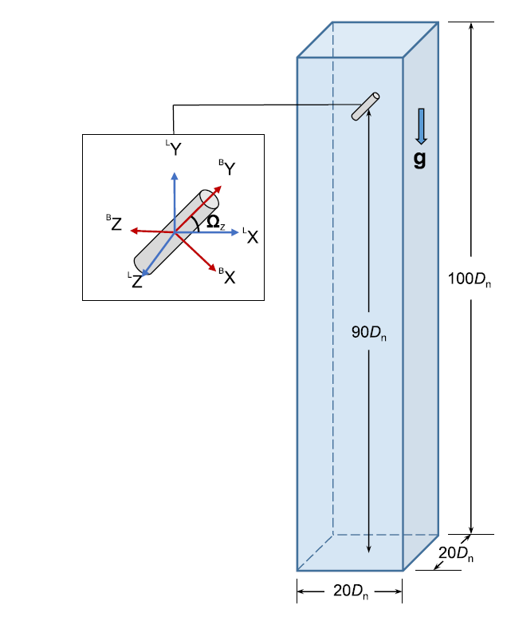
微塑料的沉降
1、静水沉降
方法： Lattice Boltzmann method (LBM）
Immersed boundary method (IBM)

Slide 5

